Slide 1
klİnİK muayene yÖntemlerİ
Dr. Nevra Keskin

Slide 2
Sistem Muayeneleri
Solunum Sistemi Muayenesi
Solunum organlarının muayenesi
Pulmoner oskültasyon ve spesifik akciğer seslerinin değerlendirilmesi
Lenfatik Sistem Muayenesi
Lenf nodlarının lokalizasyonlarının belirlenmesi; nodların inspeksiyonu ve palpasyonu

Slide 3
Pulmoner oskültasyon noktalarının belirlenmesi
Akciğer seslerinin tanımlanması (video eklentiler)

Slide 4
Akciğer oskültasyonu

Slide 5
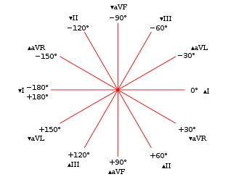
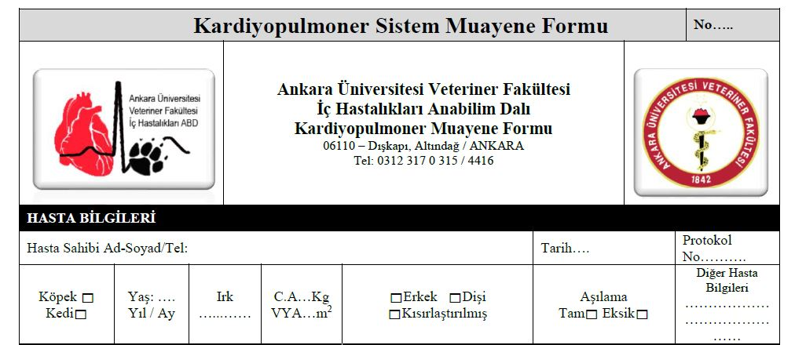

Slide 6
